Slide 1
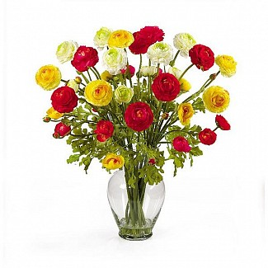
স্বাগতম

Slide 2
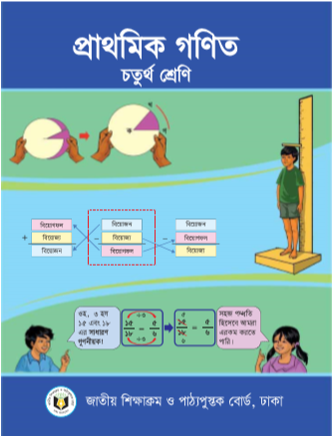
পরিচিতি
শ্রেণিঃচতুর্থ
বিষয়ঃগণিত
পাঠের শিরোনামঃপরিমাপ
আজকের পাঠঃতরল পদার্থের আয়তন
সেলিম রেজা
সহকারী শিক্ষক
মনোহরদী মডেল সঃ প্রাঃ বিঃ
মনোহরদী, নরসিংদী।

Slide 3
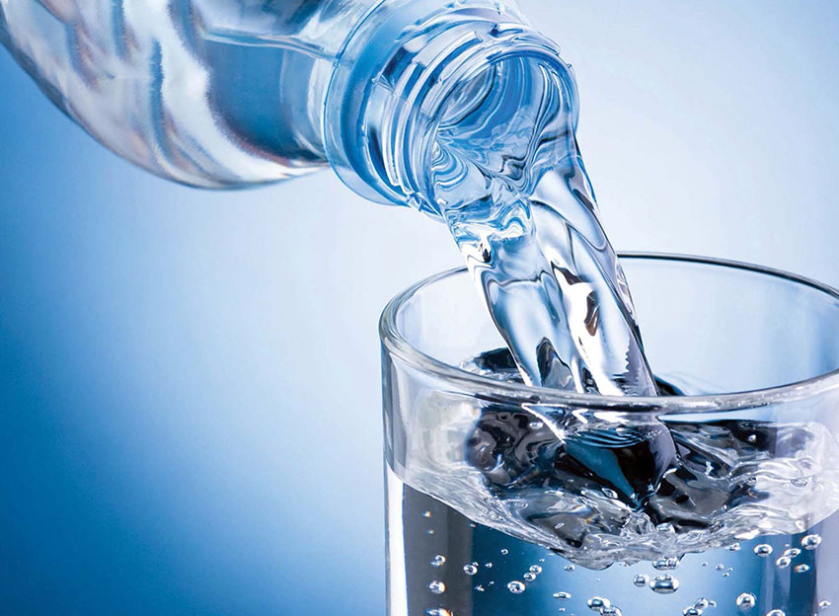
আজকের পাঠ
তরল পদার্থের আয়তন

Slide 4
লি (লিটার) | ডেলি (ডেসিলিটার) | মিলি (মিলিলিটার)
১ লি | ১০ ডেলি | ১০০০ মিলি
 | ১ ডেলি | ১০০ মিলি
১ ঘন সেন্টিমিটার = ১ মিলি

Slide 5
আমরা এখন বই এর ছবিটি দেখি ।

Slide 6
আবার ,
১০০ মিলি লিটার = ১ ডেসি লিটার
১ “ = $\frac{১ }{১০০}$ “
“ = $\frac{১ ×৫ }{১০০ }$ “
= ০.০৫ “

Slide 7
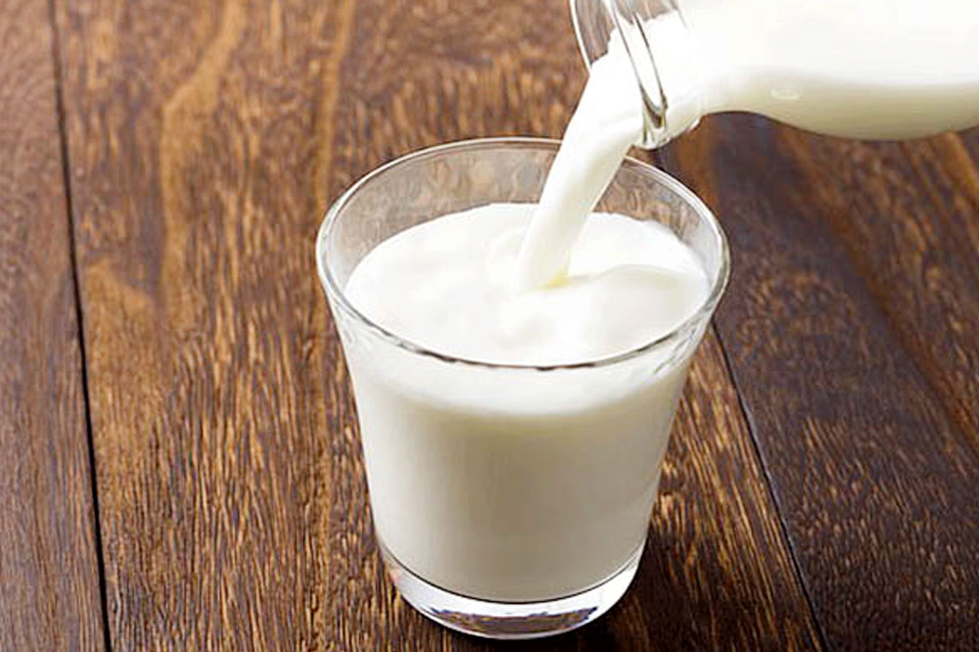
কাজল ১লি দুধ কিনে তা থেকে ২৫০মিলি পান করল । কাজলের কাছে আর কতটুকু দুধ অবশিষ্ট রয়েছে ?
কাজল কত লিটার দুধ কিনেছে ?
সে কতটুকু দুধ পান করল ?
তার কাছে আর কতটুকু দুধ অবশিষ্ট রয়েছে ?

Slide 8
ছবি দেখিয়ে বিষয়টি সম্পর্কে ধারণা দিব ও আলোচনা করব ।
১ লি
১০০০ মিলি
২৫০ মিলি

Slide 9
১ লি = ১০০০ লি
অতএব,
১০০0 ২৫০ = ৭৫০
উত্তরঃ ৭৫০ মিলি
২৫০ মিলি = ০.২৫ লি
অতএব,
১ ০.২৫ = ০.75
উত্তরঃ ০.৭৫ লি

Slide 10
যোগ্যতাভিত্তিক প্রশ্ন

Slide 11
রাসেল সকালের নাস্তায় ৩৪০ মিলি , দুপুরের খাবারে ৩৮০ মিলি , এবং রাতের খাবারে ৩০০ মিলি দুধ পান করছে ?
ক) রাসেল মোট কত মিলি দুধ পান করছে ?
খ) সে মোট কত ডেসি লি দুধ পান করেছে?
গ) সে কত লিটার দুধ পান করেছে?

Slide 12
ক) রাসেল মোট কত মিলি দুধ পান করছে ?
রাসেল নাস্তায় দুধ পান করেছে ৩৪০ মিলি
দুপুরের খাবারে দুধ পান করেছে ৩৮০ মিলি
রাতের খাবারে দুধ পান করেছে ৩০০ মিলি
রাসেল মোট দুধ পান করেছে = ১০২০ মিলি
উত্তর

Slide 13
খ) সে মোট কত ডেসি লি দুধ পান করেছে?
ক হতে প্রাপ্ত ,
রাসেল মোট দুধ পান করেছে = ১০২০ মিলি
১ ডেলি | ১০০ মিলি
১০০ মিলি = ১ ডেলি
অতএব ১ মিলি =$\frac{১}{১০০}$ ডেলি
১০২০ মিলি =$\frac{১×১০২০}{১০০}$ ডেলি
= ১০.২০ ডেলি
উত্তর

Slide 14
গ) সে কত লিটার দুধ পান করেছে?
ক হতে প্রাপ্ত ,
রাসেল মোট দুধ পান করেছে = ১০২০ মিলি
১ লি | ১০ ডেলি | ১০০০ মিলি
১০০০ মিলি = ১ লি
অতএব ১ মিলি =$\frac{১}{১০০০}$ লি
১০২০ মিলি =$\frac{১×১০২০}{১০০০}$ লি
= ১.০২০ লি
উত্তর

Slide 15
লতিফা ১ লি দুধ থেকে ৪৫০ মিলি পান করল । লতিফার কাছে আর কত টুকু দুধ অবশিষ্ট রয়েছে ?
১.5 লিটারকে ডেলি ও মিলি এককে প্রকাশ কর ।

Slide 16
ধন্যবাদ

